Slide 1
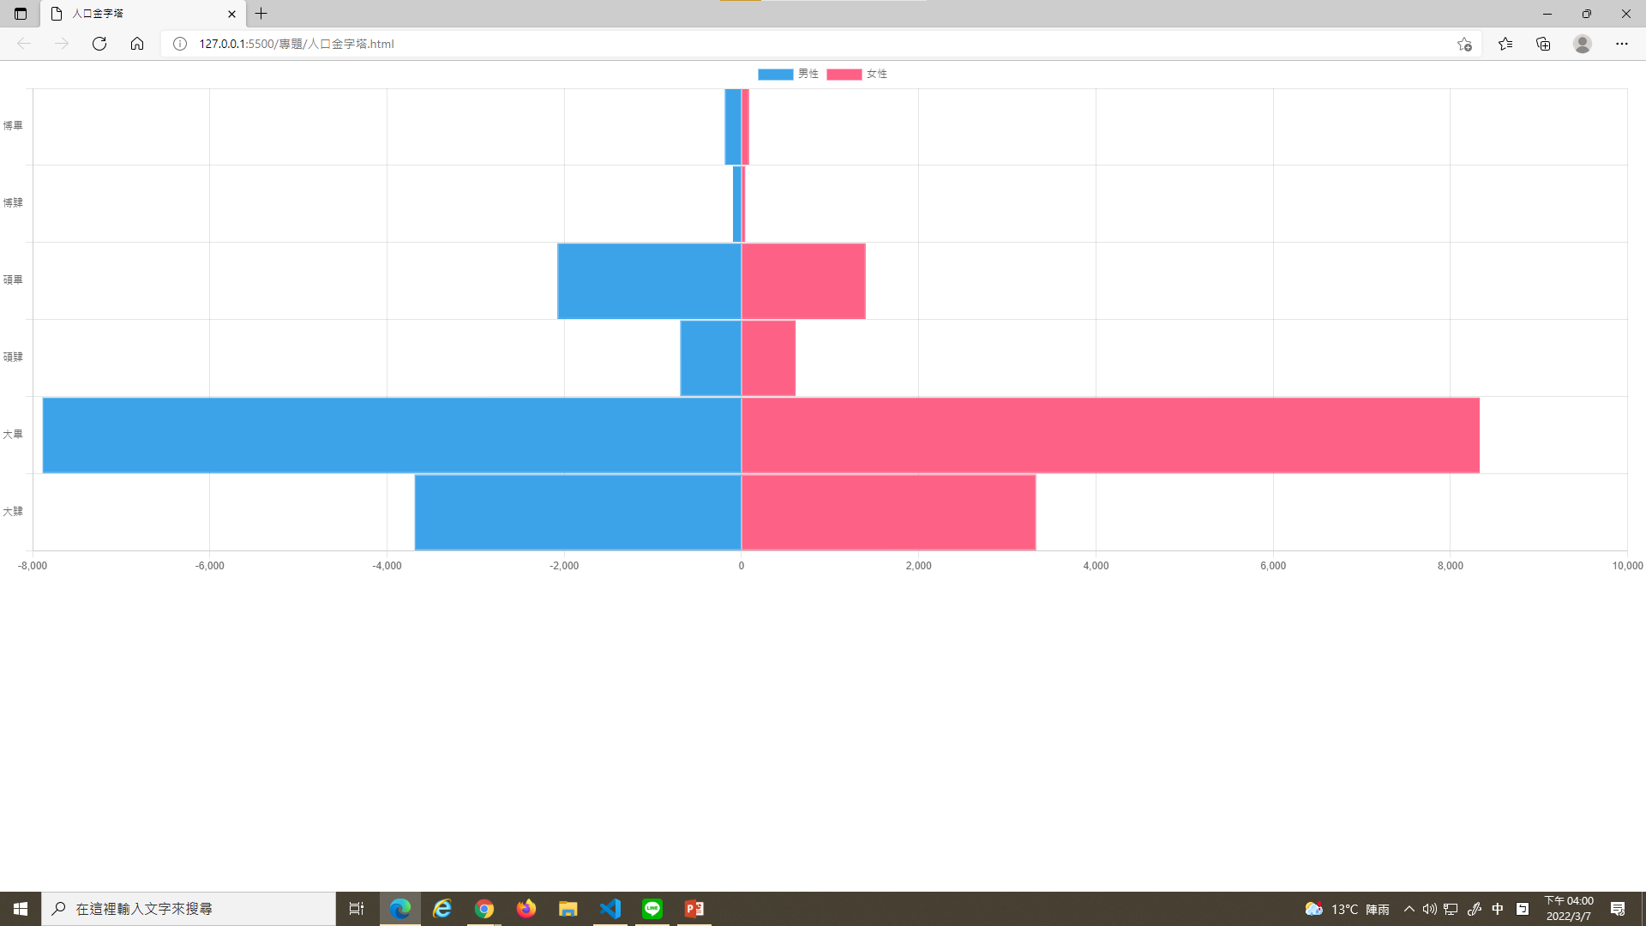
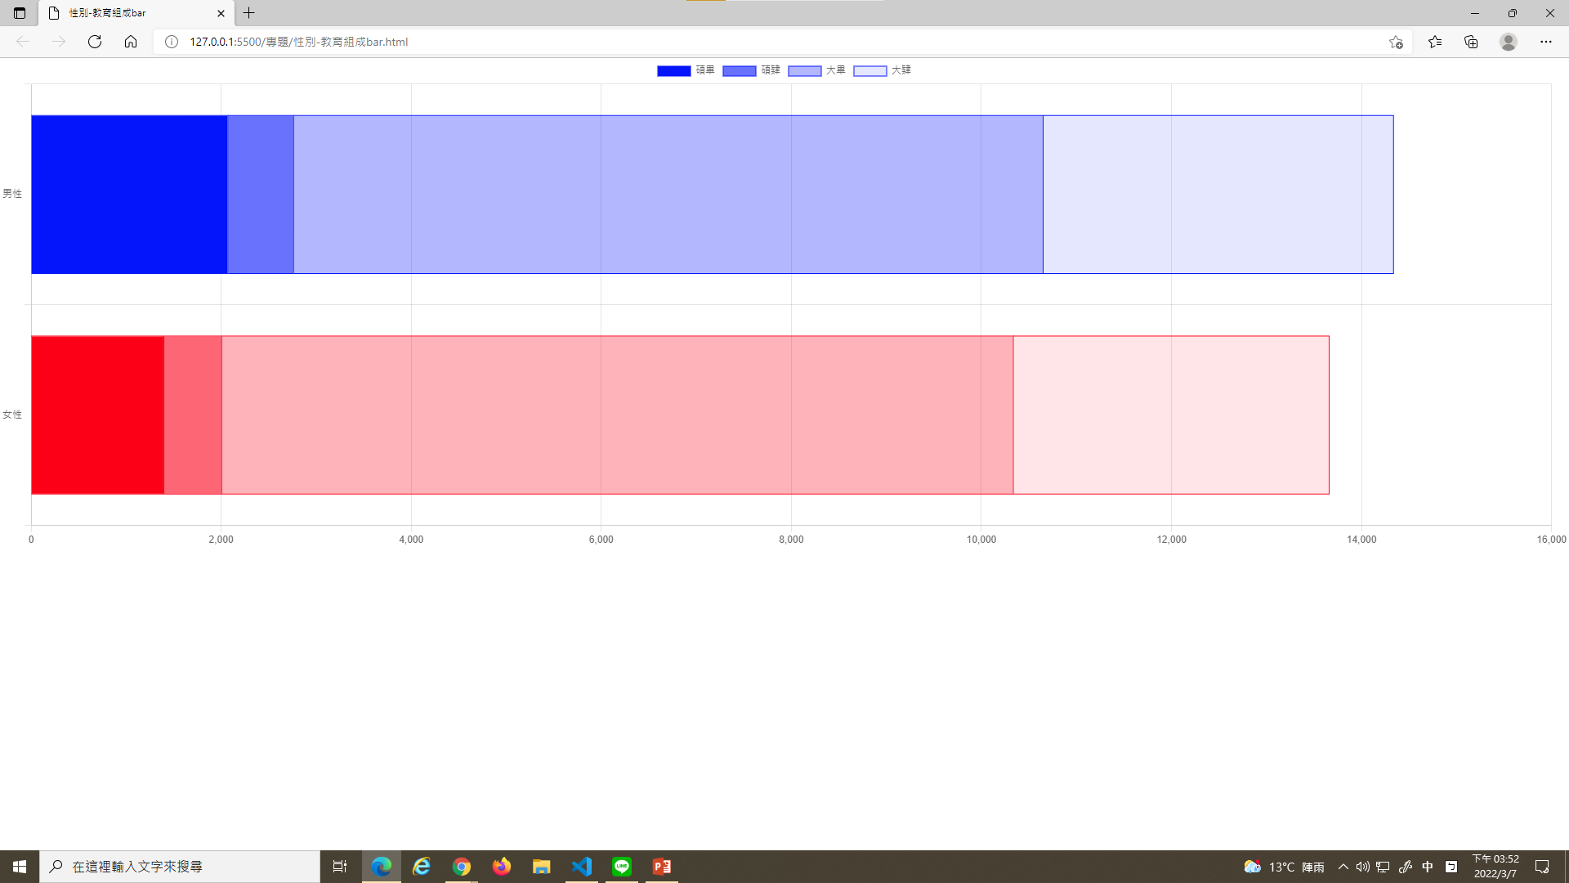
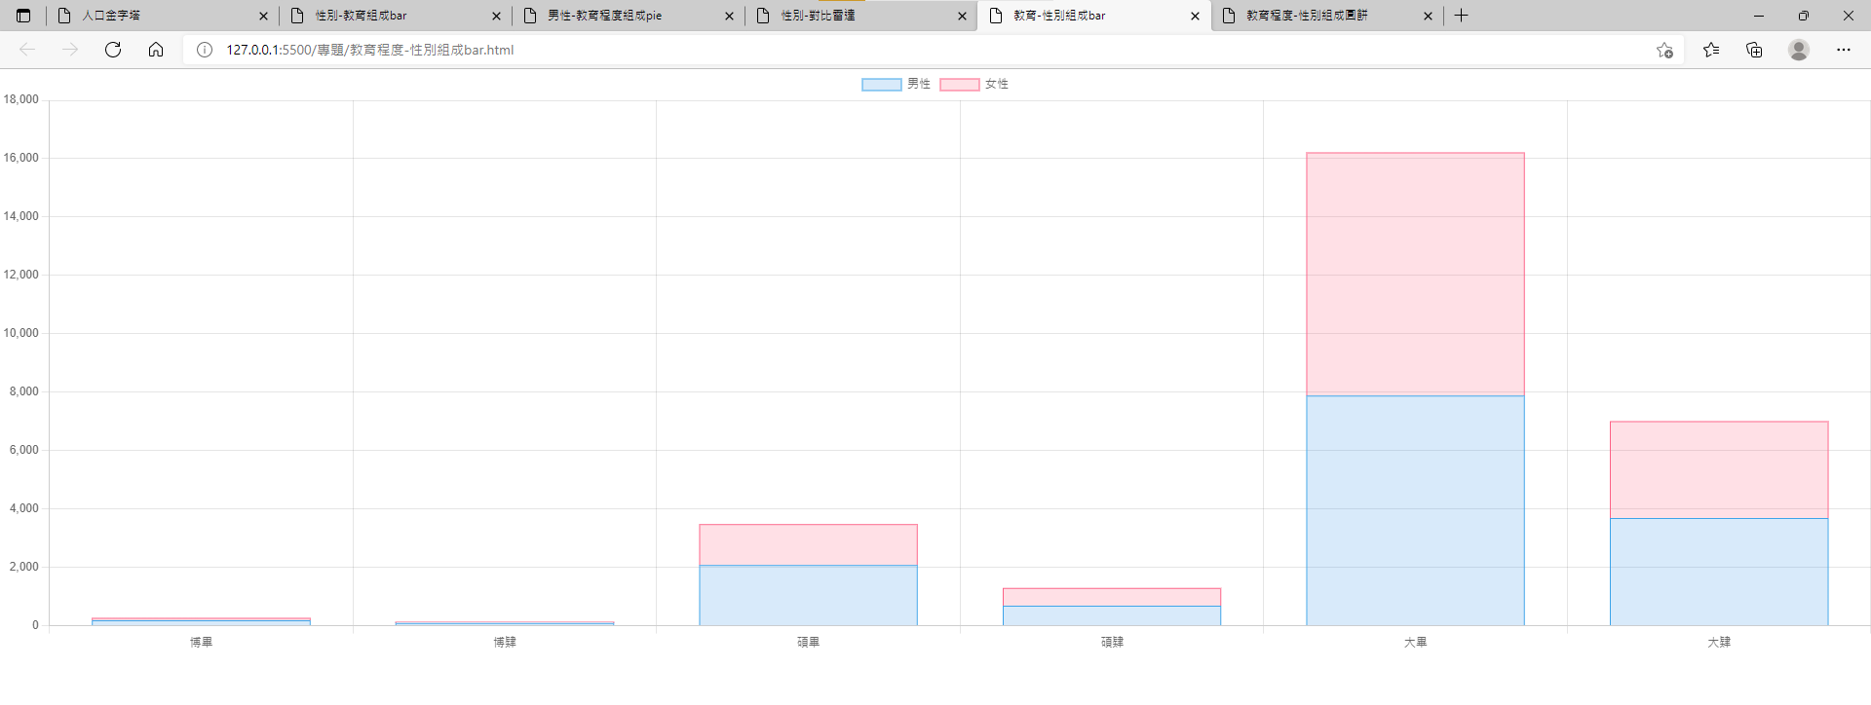
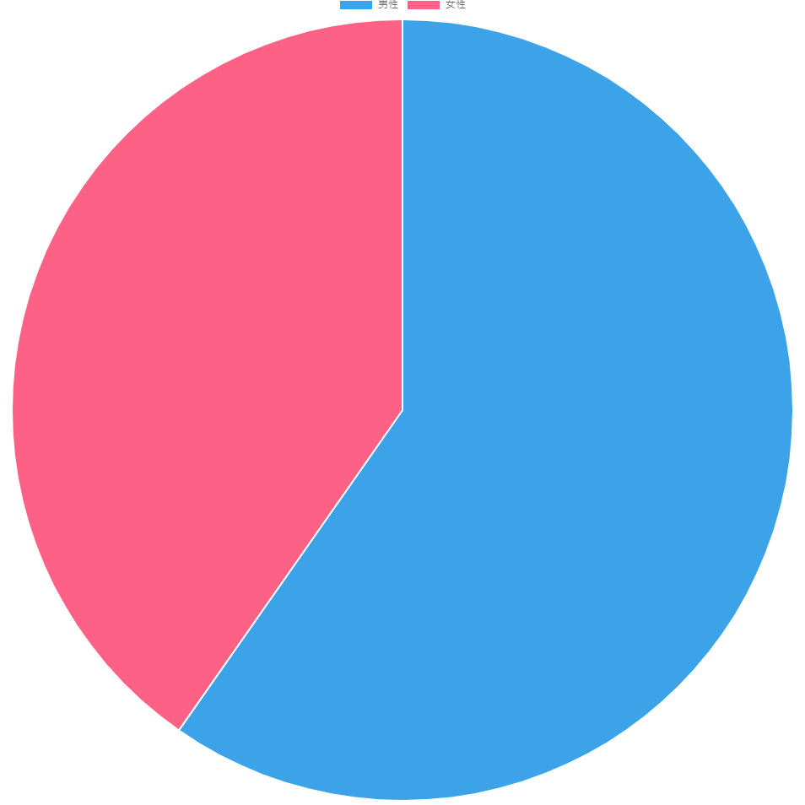
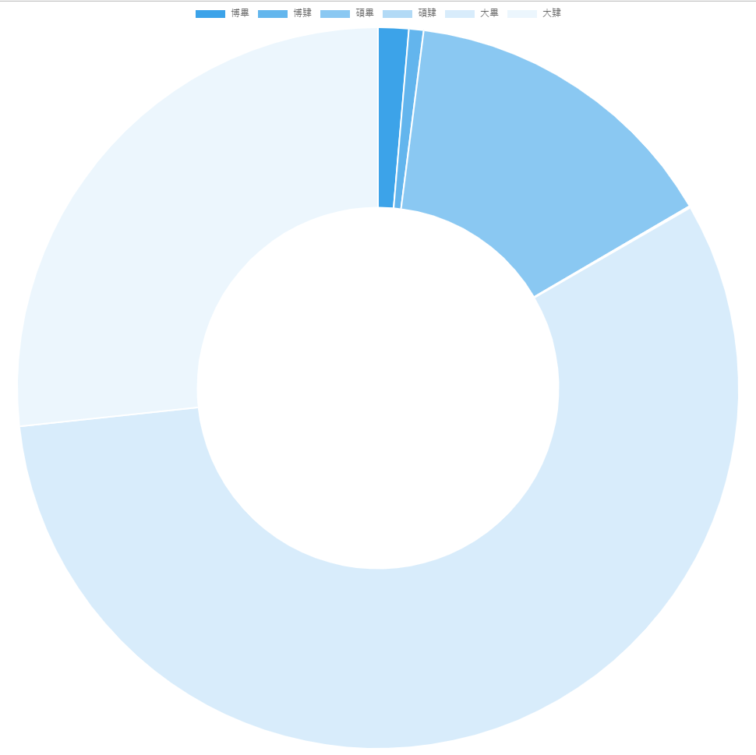
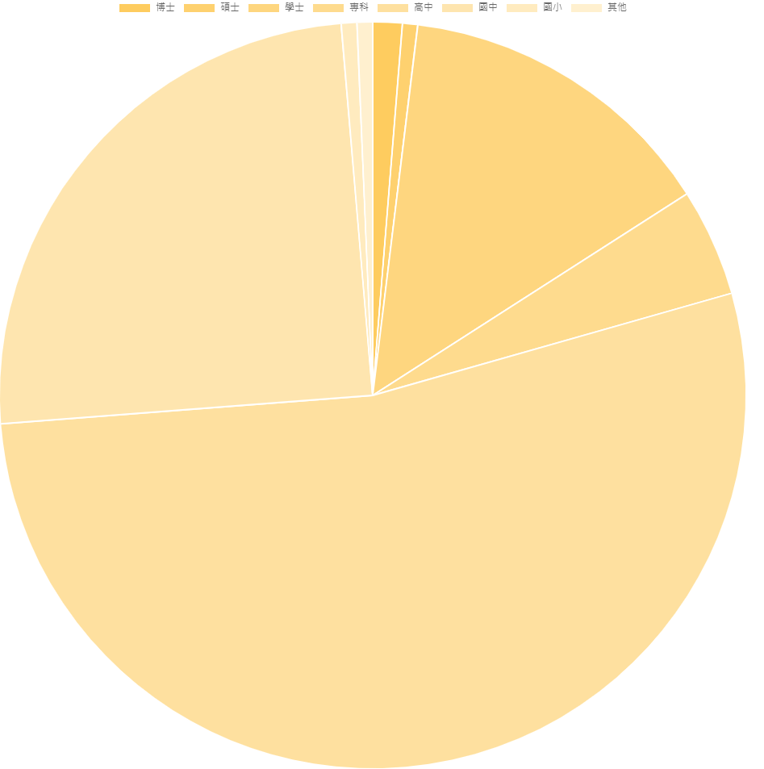
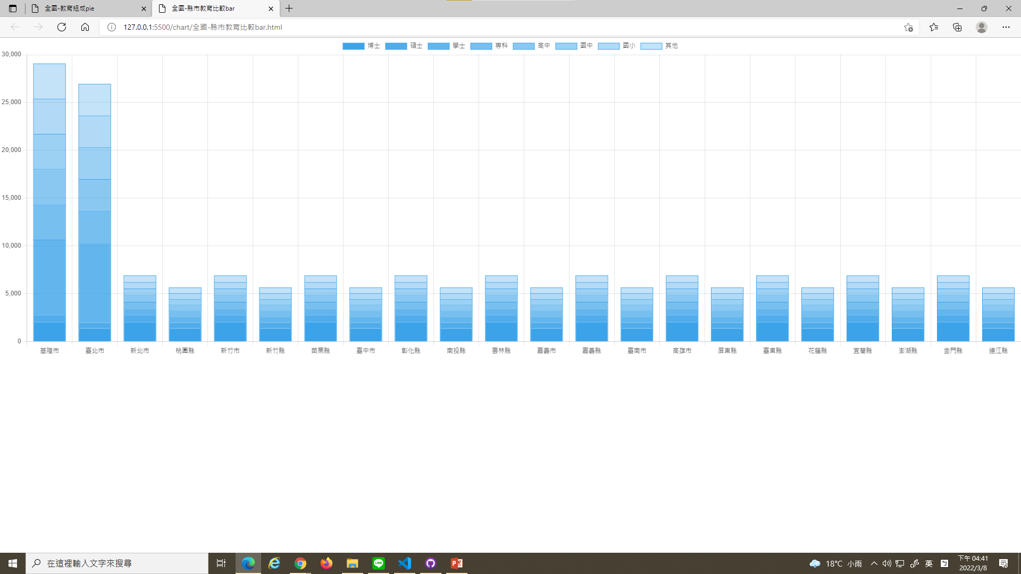
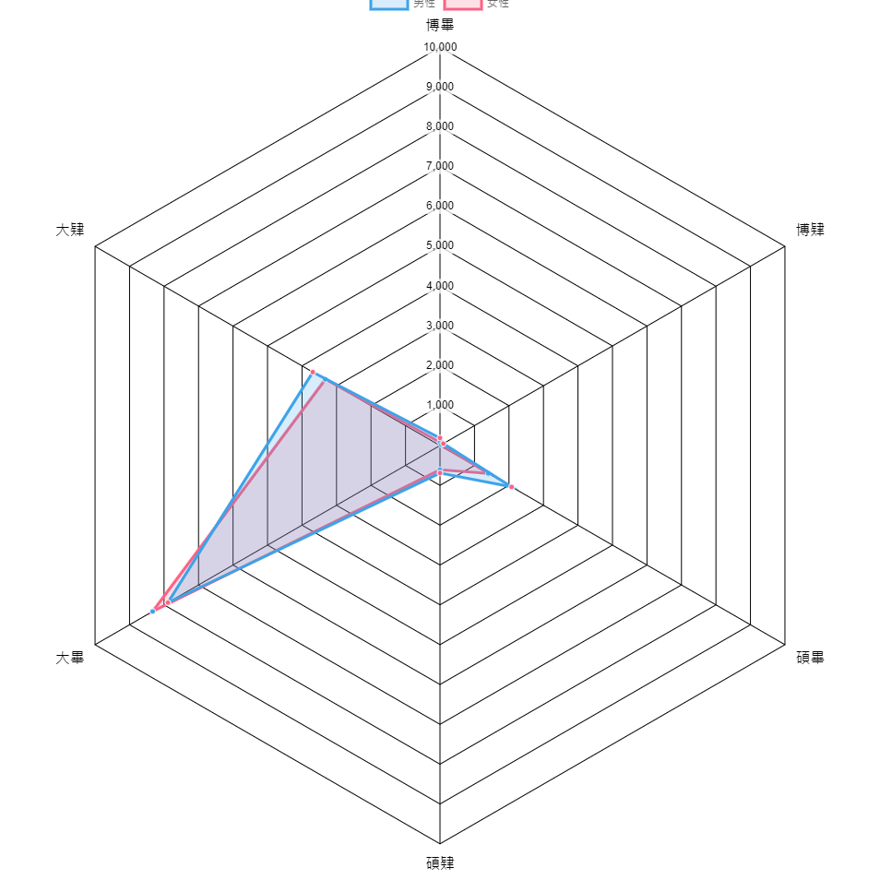
資料來源: 各村里教育程度資料 | 政府開放資料平台
統計年度: 108年 說明: 原始資料中之博畢、博肄合併為「博士」；
碩畢、碩肄合併為「碩士」；
大畢、大肄合併為「學士」；
二畢、二肄、後二畢、後二肄合併為「專科」；
高畢、高肄、職畢、職肄、前三畢、前三肄合併為「高中」；
國畢、國肄、初畢、初肄合併為「國中」；
小畢、小肄合併為「國小」；
自修、不識合併為「其他」。
合併為「國中(含)以下」 。
全國總覽
全國教育程度資料
全國教育程度分佈金字塔
性別-教育程度組成
教育程度-性別組成
全國教育程度組成
全國各教育程度性別人數
各縣市教育程度組成
性別-教育程度比較
台北市教育程度組成

Slide 2
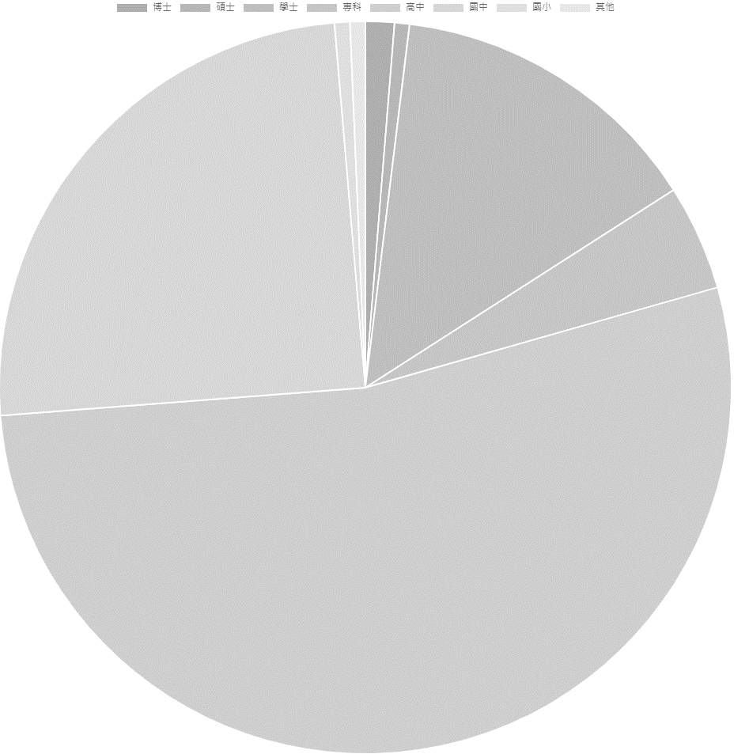
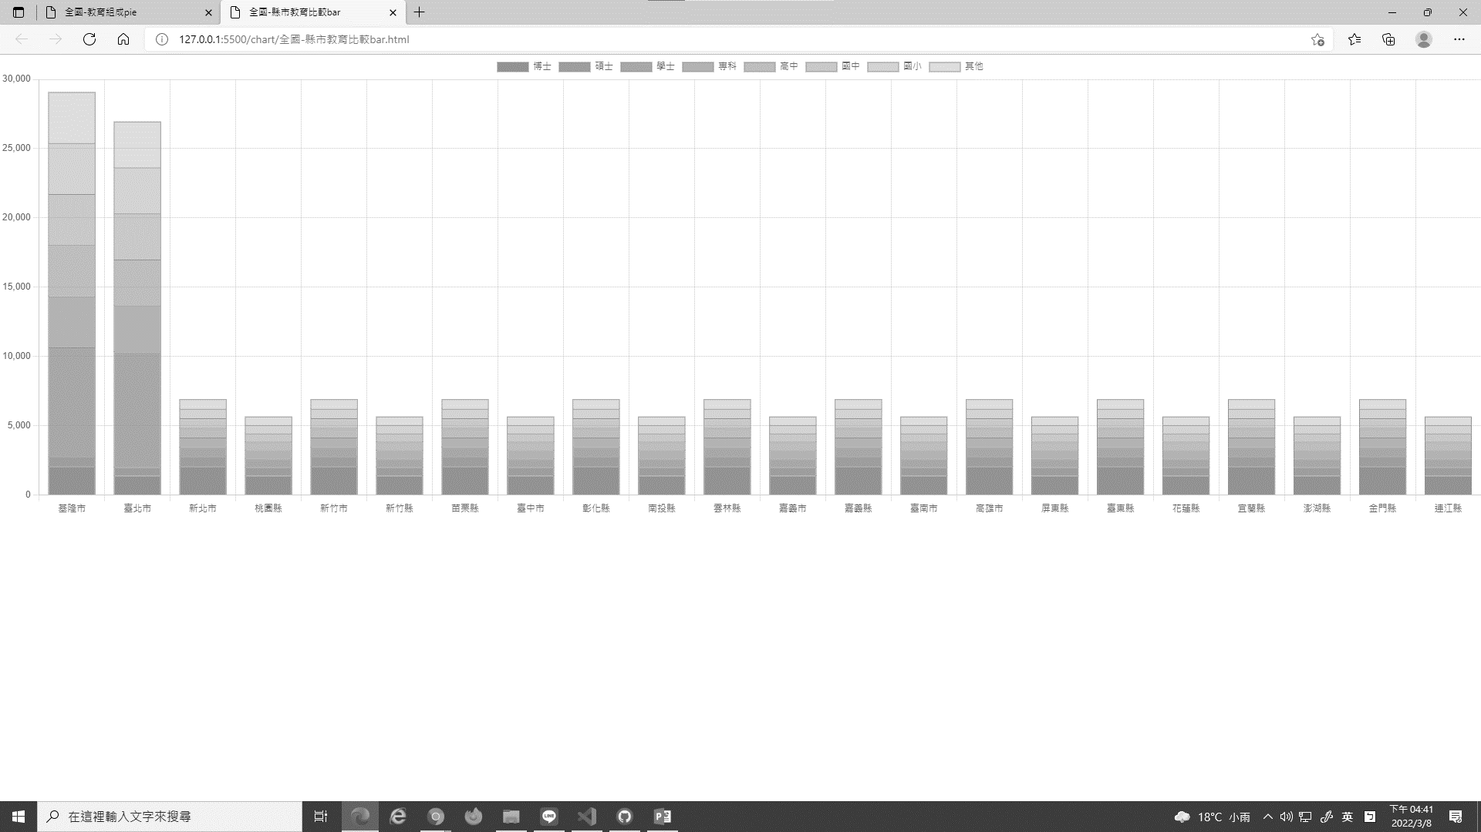
資料來源: 各村里教育程度資料 | 政府開放資料平台
統計年度: 108年 說明: 原始資料中之博畢、博肄合併為「博士」；
碩畢、碩肄合併為「碩士」；
大畢、大肄合併為「學士」；
二畢、二肄、後二畢、後二肄合併為「專科」；
高畢、高肄、職畢、職肄、前三畢、前三肄合併為「高中」；
國畢、國肄、初畢、初肄合併為「國中」；
小畢、小肄合併為「國小」；
自修、不識合併為「其他」。
合併為「國中(含)以下」 。
臺北市
全國教育程度資料
性別-教育程度組成
臺北市教育程度組成
臺北市各教育程度性別人數
教育程度-性別組成
全國教育程度組成
全國各教育程度性別人數
各縣市教育程度組成
臺北市教育程度 與全國平均比較

Slide 3
性別-教育程度組成
性別-教育程度比較
全國-性別-教育對比radar
教育程度-性別組成

Slide 4
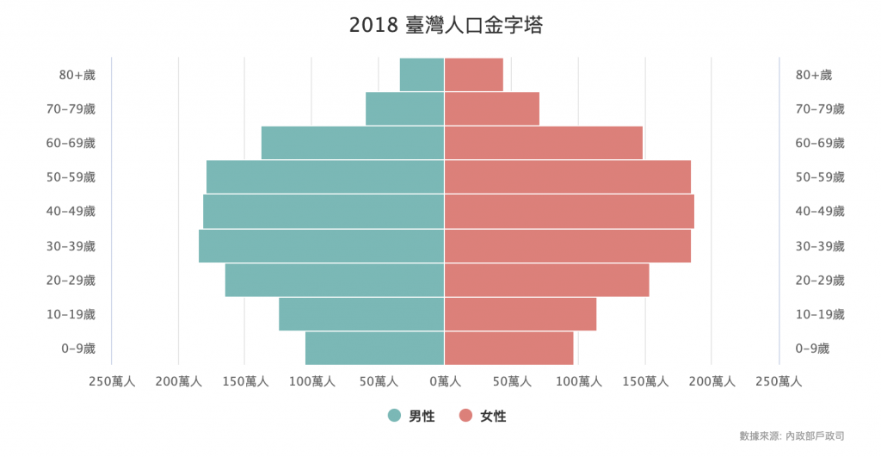
各鄉里教育程度資料
資料來源: 各村里教育程度資料 | 政府開放資料平台
統計年度: 108年 說明: 原始資料中之博畢、博肄合併為「博士」；
碩畢、碩肄合併為「碩士」；大畢、大肄合併為「學士」；
二畢、二肄、後二畢、後二肄合併為「專科」；
高畢、高肄、職畢、職肄、前三畢、前三肄合併為「高中」；
國畢、國肄、初畢、初肄合併為「國中」；
小畢、小肄合併為「國小」；自修、不識合併為「其他」。
縣市別 ▼
行政區 ▼
性別-教育程度組成
全國教育程度金字塔
教育程度-性別組成
全國教育程度組成
全國縣市教育程度比較
圓餅圖
直條圖
全國性別之教育程度組成
全國性別教育程度比較
性別-教育程度比較

Slide 5
各鄉里教育程度資料
臺北市
大安區
台北市大安區 各性別之教育程度組成
台北市大安區 各教育程度之性別組成

